Slide 1

Η ομαδα ρομποτικησ στο
παρουσιαζει
Gym62_FireMan

Slide 2

Gym62_Robot
Gym62_FireMan
ΠΕΡΙΓΡΑΦΗ ΠΛΑΚΕΤΑΣ
aRDUINO SHIELD
Βενέτης Αναστάσης
Μαλανκά Αλεξάνδρα
Παναγιωτάκης Βαγγέλης
Σπυροπούλου Ζωή
Δάβος Γεώργιος
Μπερερής Σπύρος
Βλάστος Αθανάσιος

Slide 3
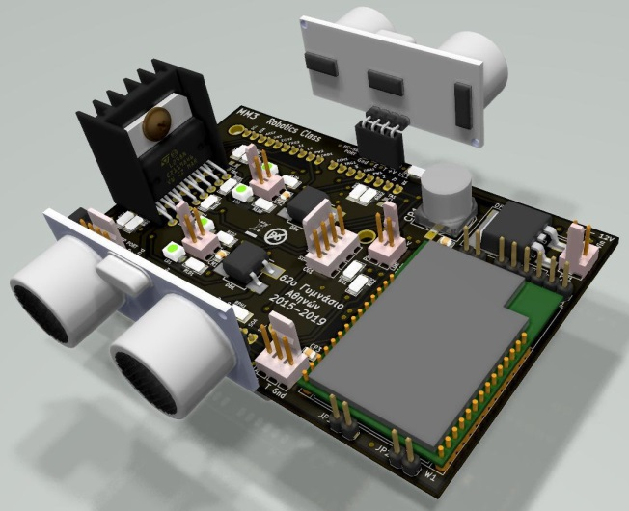
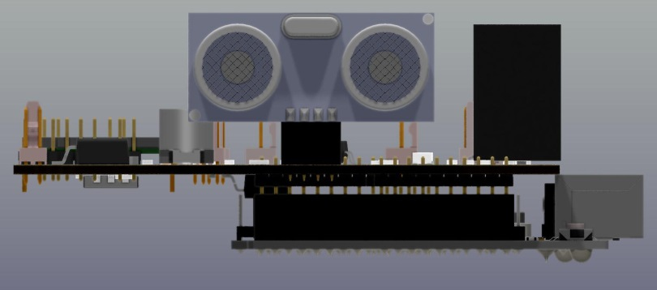
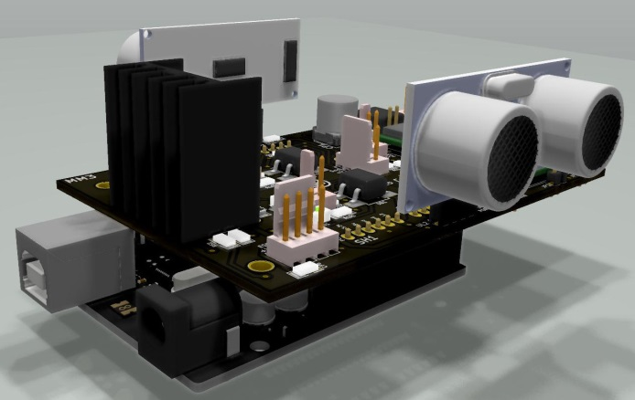
Gym62_Robot
Gym62_FireMan

Slide 4
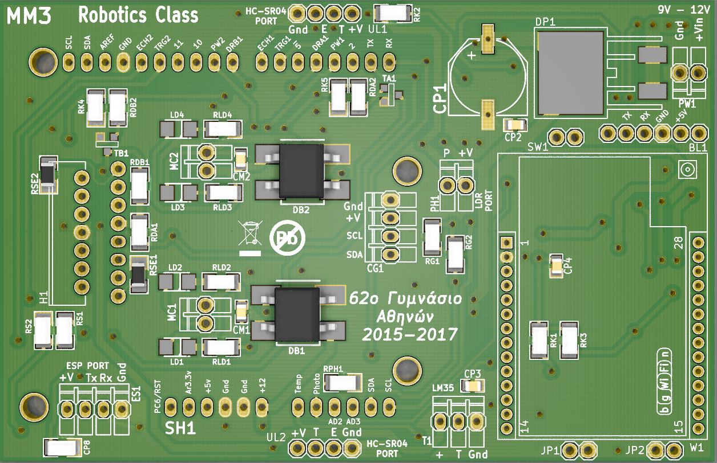
Gym62_Robot
Gym62_FireMan
θεσεισ συνδεσησ μοτερ

Slide 5
Gym62_Robot
Gym62_FireMan
Μοναδα wifi ACCESS POINT

Slide 6
Gym62_Robot
Gym62_FireMan
αισθητΗραΣ παρΑταξηΣ υπερΥθρων ακτΙνων (grid eye)

Slide 7
Gym62_Robot
Gym62_FireMan
Ldr photo sensor

Slide 8
Gym62_Robot
Gym62_FireMan
Αναλογικοσ αισθητηρασ θερμοκρασιασ

Slide 9
Gym62_Robot
Gym62_FireMan
ΥπερηχητικΟΙ αισθητηρΕΣ Αποστασησ

Slide 10
Gym62_Robot
Gym62_FireMan
Βαθμιδα εισοδου τασεωσ

Slide 11
Gym62_Robot
Gym62_FireMan
Ολοκληρωμενη βαθμιδα γεφυρασ H
ΕΛΕΓΧΟΣ ΚΙΝΗΤΗΡΑ

Slide 12
Gym62_Robot
Gym62_FireMan
ΚΕΝΤΡΙΚΗ Μοναδα arduino uno

Slide 13
Gym62_Robot
Gym62_FireMan
Μοναδα blue-tooth

Slide 14
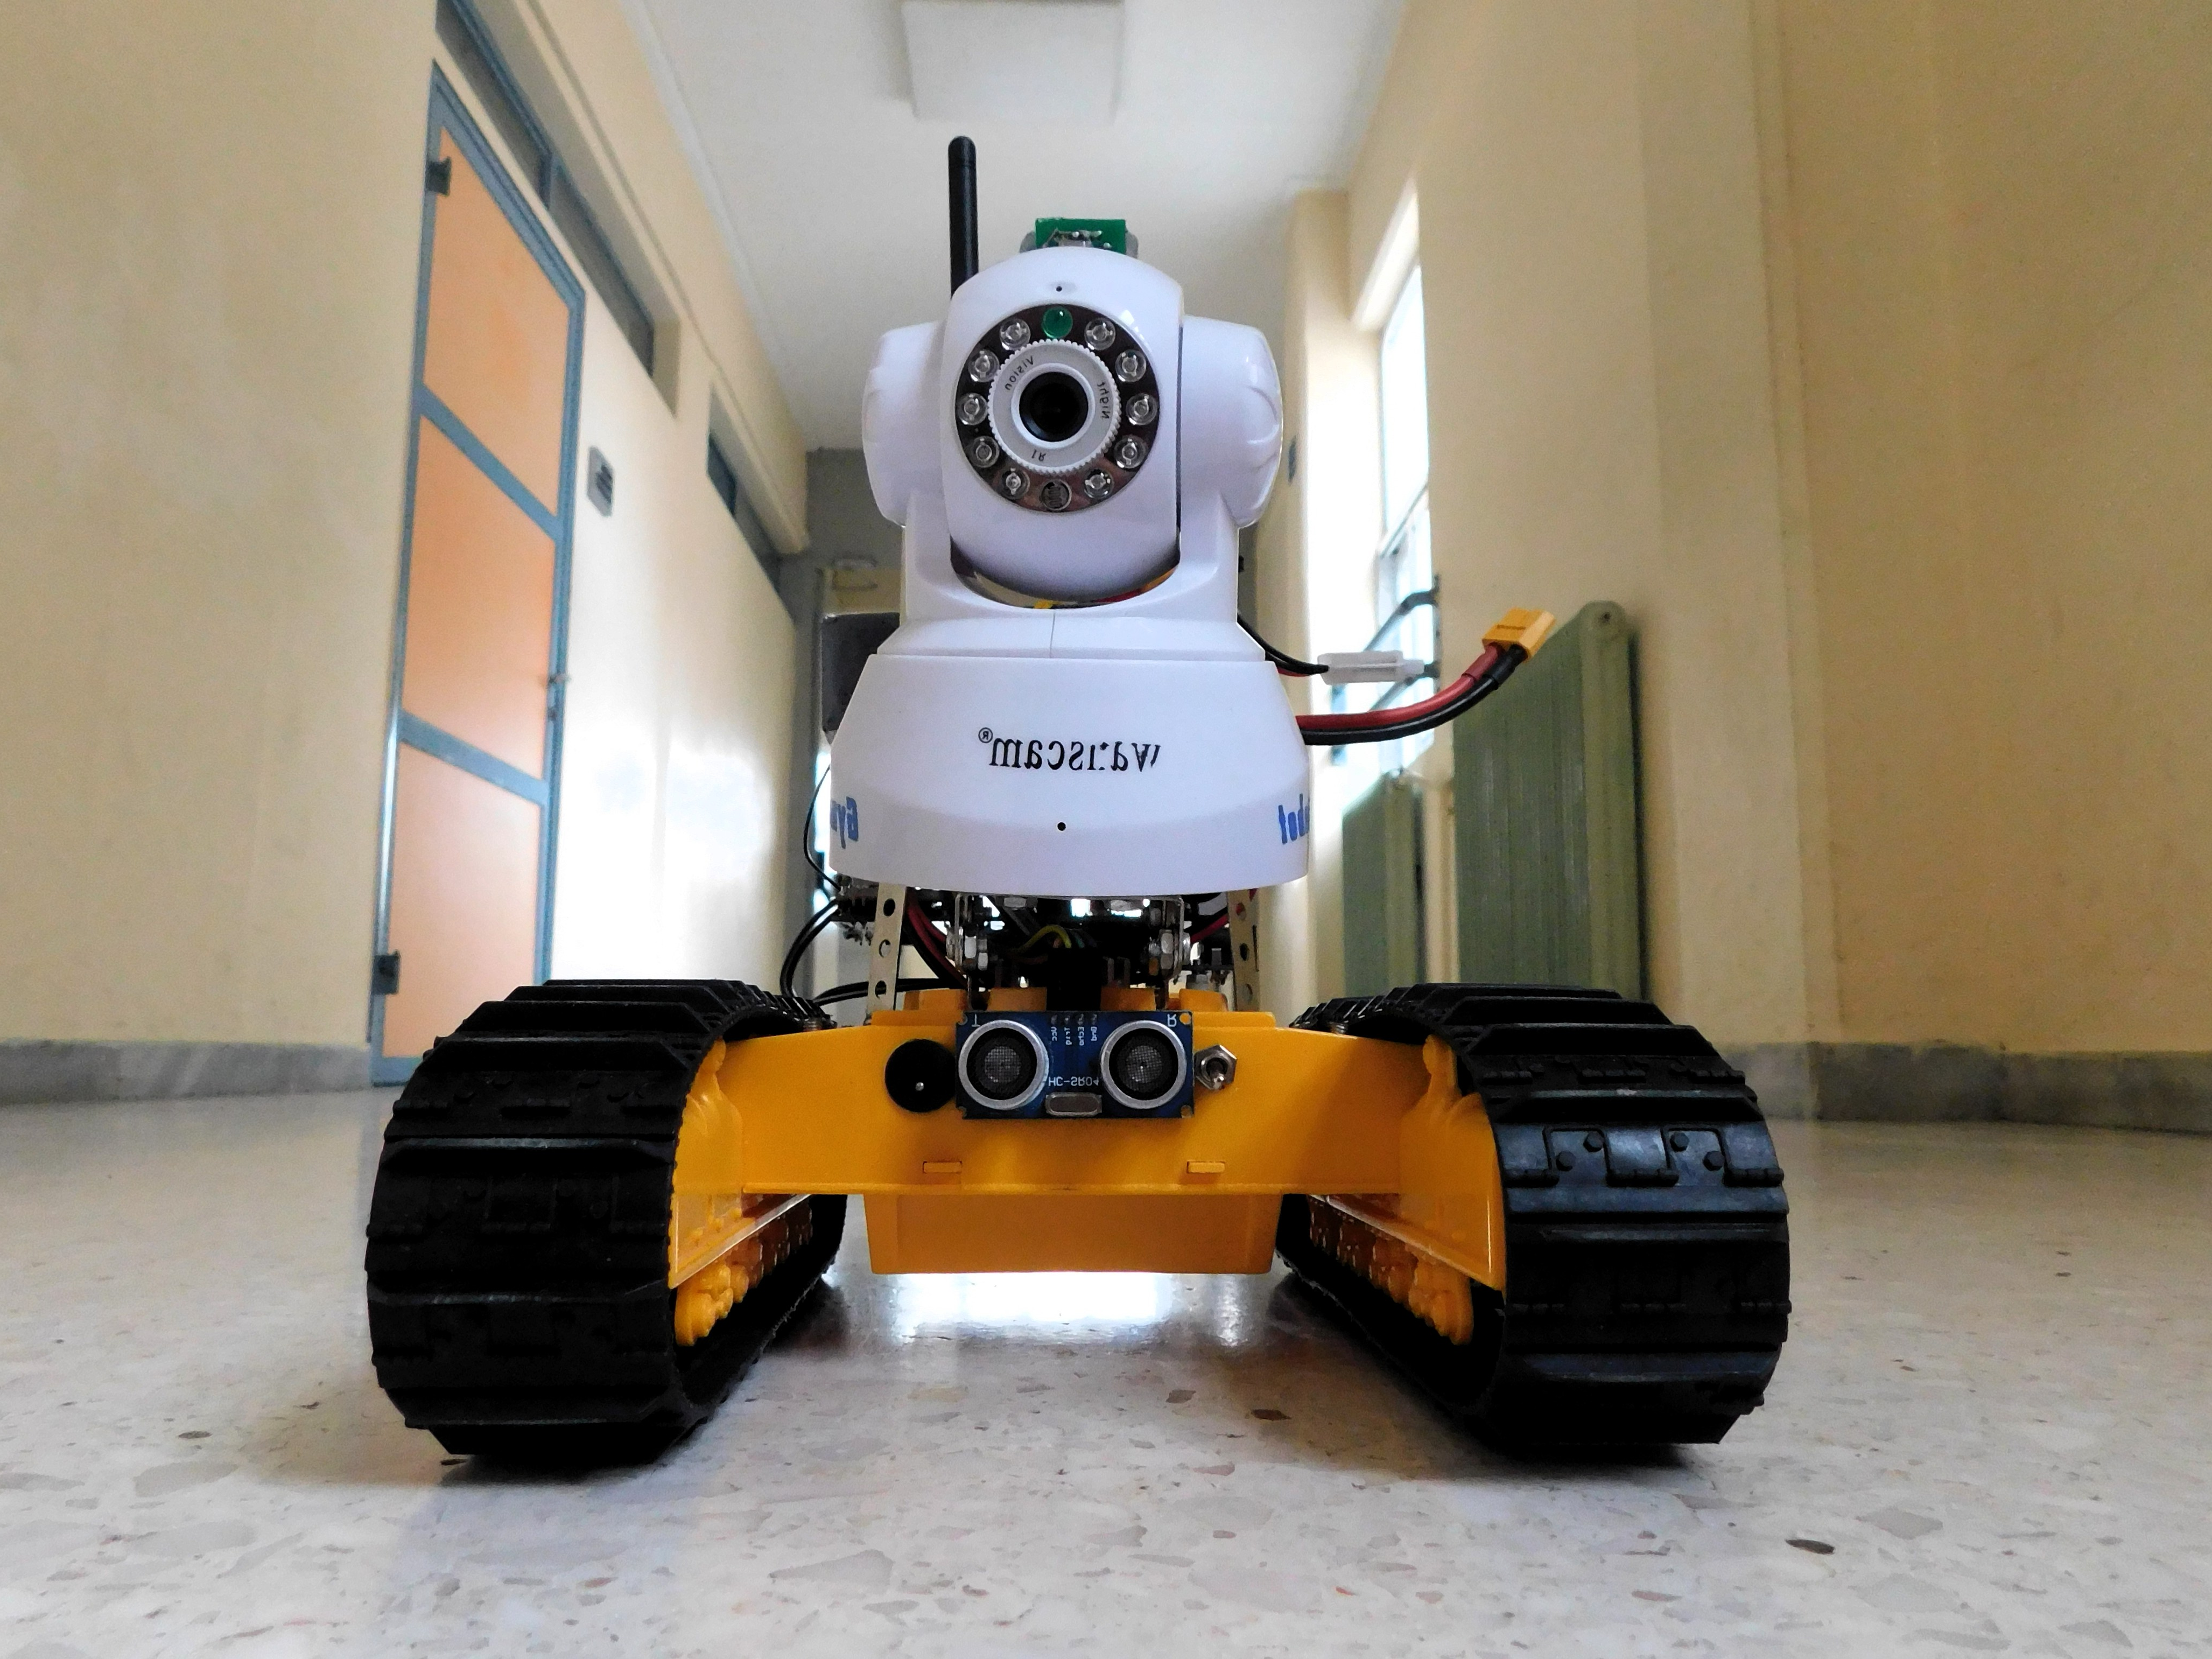
Gym62_Robot
Gym62_FireMan
ΕΥΧΑΡΙΣΤΟΥΜΕ
Η ΟΜΑΔΑ ΡΟΜΠΟΤΙΚΗΣ ΜΑΣ

